Slide 1
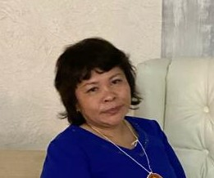
Муниципальное бюджетное дошкольное образовательное учреждение детский сад «Звёздочка»
Портфолио к конкурсу Воспитатель года – 2021
Яр Екатерина
Петровна

Slide 2
.
Образование: высшее.
Тобольская государственная социально-педагогическая академия 2013 г.
Специальность: Социальная педагогика
Автономная некоммерческая организация профессионального образования «Образовательный центр для муниципальной сферы «Каменный город» по программе «Содержание и методика современного дошкольного образования в деятельности воспитателя»,
25 марта 2019 г.
Квалификация – «Воспитатель
детей
дошкольного возраста».

Slide 3
Личностные характеристики
Доброта, ответственность, оптимизм, терпение, энергичность, увлеченность своей работой, уважение и любовь к своим воспитанникам.
Я стараюсь воспитывать в каждом ребенке разностороннюю личность, умеющую понимать и принимать прекрасное. Учу жить в гармонии с собой, своим внутренним миром и видеть только самое позитивное, яркое и жизнеутверждающее. Убеждена, если человек любой профессии будет стремиться к лучшему в своем деле – его миссия будет выполнена, а жизнь станет по-настоящему полноценной!

Slide 4
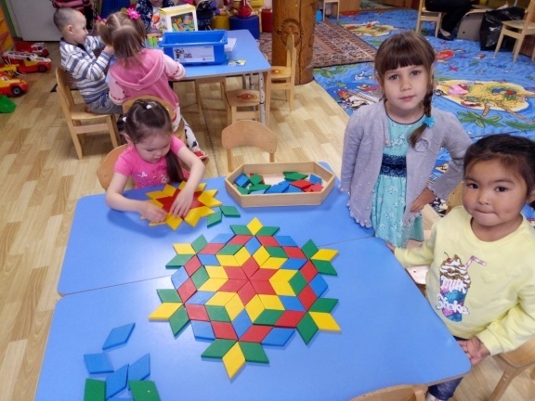
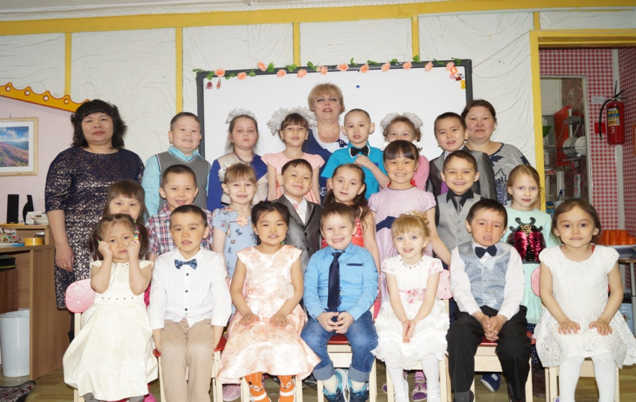
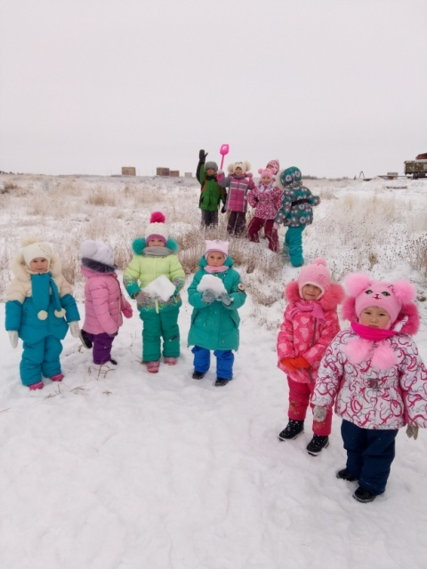
Мои принципы
Делать детей счастливыми.
Создавать домашнюю, теплую атмосферу в группе.
Каждый ребенок индивидуален, к каждому свой, особенный подход.
Не разделять детей на «хороших» и «плохих» – ведь мы одна большая дружная семья.
Видеть и развивать в каждом ребенке его скрытые способности и наклонности.
И самое главное – просто и искренне любить каждого.

Slide 5
Знание и применение современных технологий
Большую помощь в организации непосредственной образовательной деятельности мне оказывают игровые технологии. Применяемыми играми и игровыми упражнениями обеспечиваю заинтересованность малышей в восприятии изучаемого материала, привлекаю их к овладению новой информацией, делаю более доступными игровые задачи.
Игровые образовательные технологии позволяют моим воспитанникам легче воспринимать информативный материал, увлекая их во время НОД.
Знания, полученные таким образом, хорошо усваиваются детьми.
В практической деятельности я использую следующие игровые технологии:
- игровые ситуации (во время НОД и в режимные моменты);
- сюрпризные моменты (во время НОД и в режимные моменты);
знакомство с новой игрушкой (практическое обследование, обыгрывание манипуляторное и сюжетное);
элемент присутствия любимой игрушки в режимные моменты и во время НОД.
- развитие мелкой моторики рук через нетрадиционные техники рисования.

Slide 6
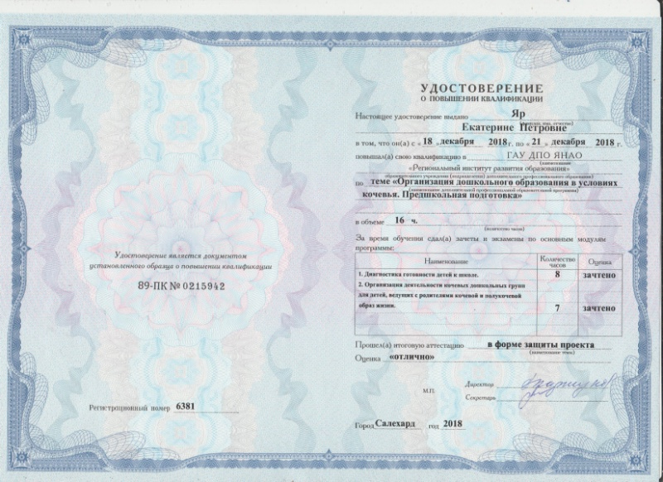
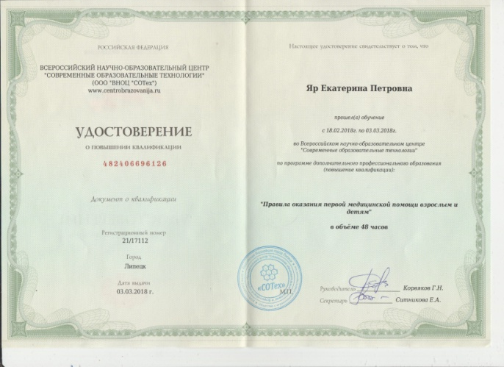
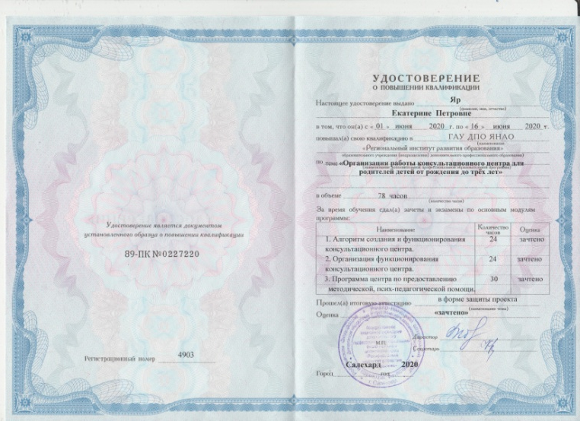
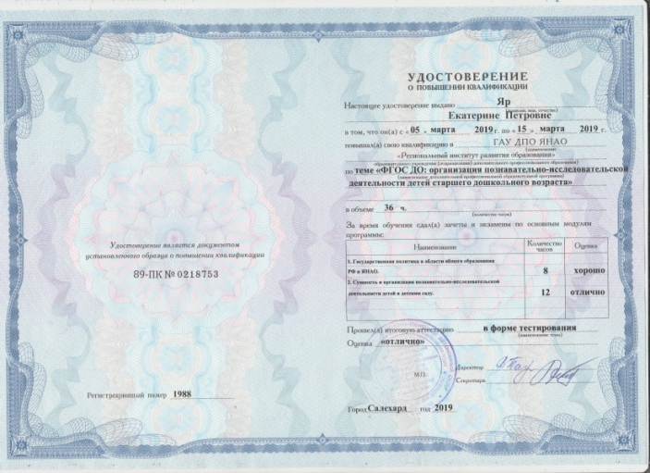
Мои достижения
Работая в детском саду, невозможно сидеть на месте. Из года в год появляются новые методы и приемы работы и не хочется отставать от них. Прохождение курсов, вебинаров, участие в различных конкурсах и семинарах – один из видов самосовершенствования.

Slide 7
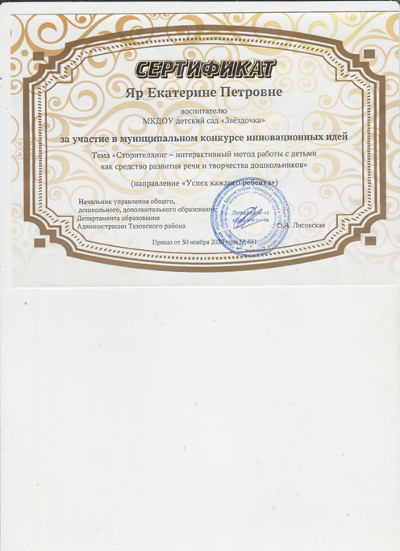
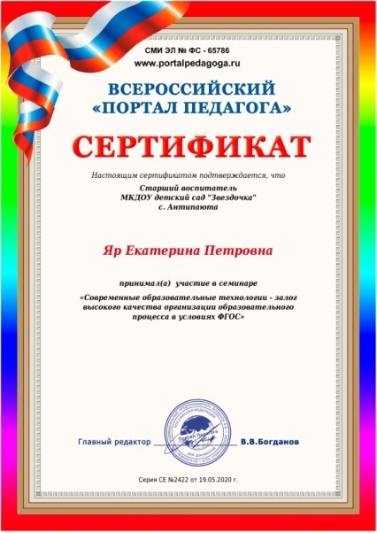

Slide 8
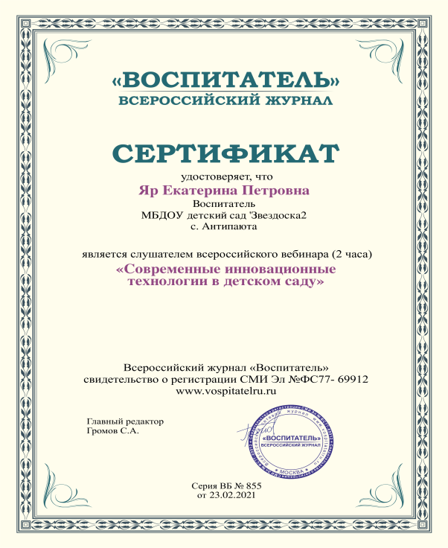

Slide 9
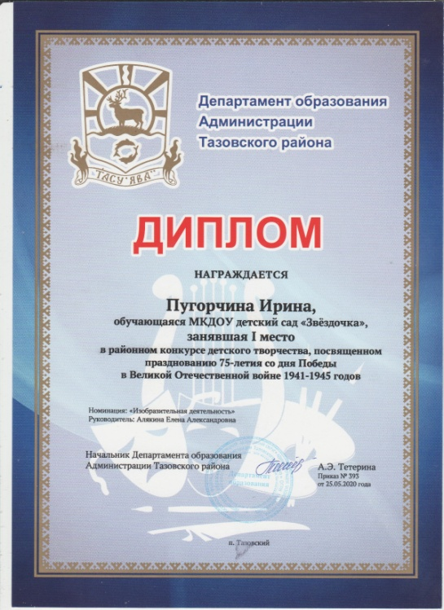
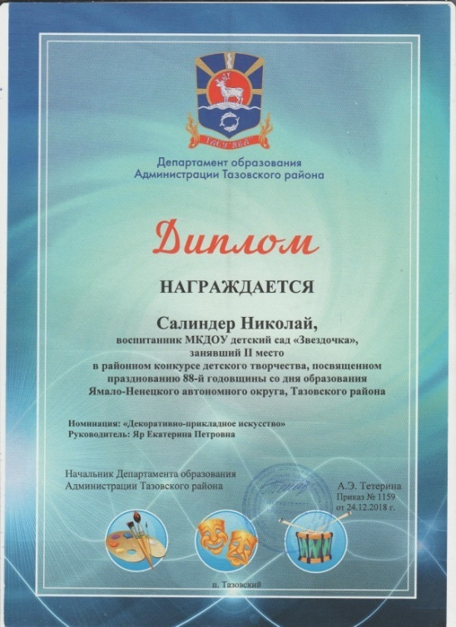
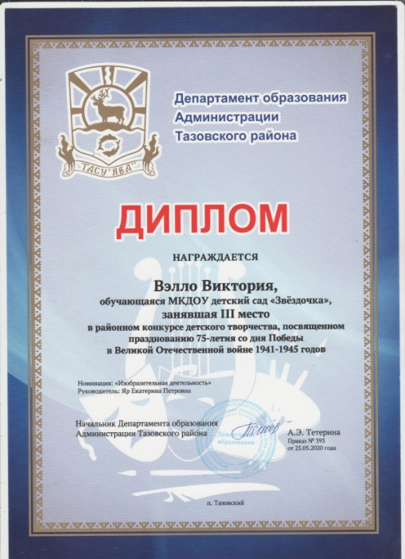
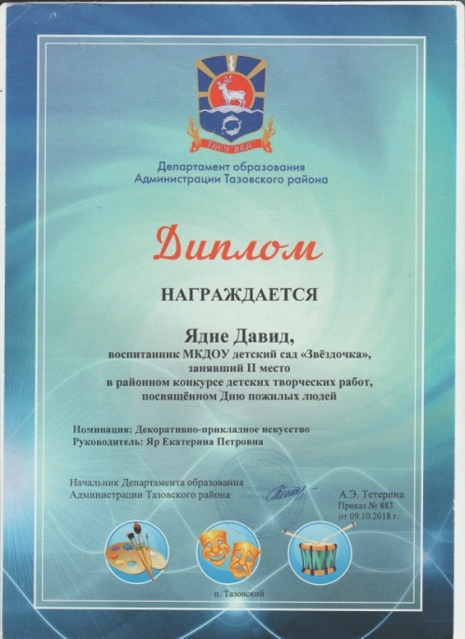
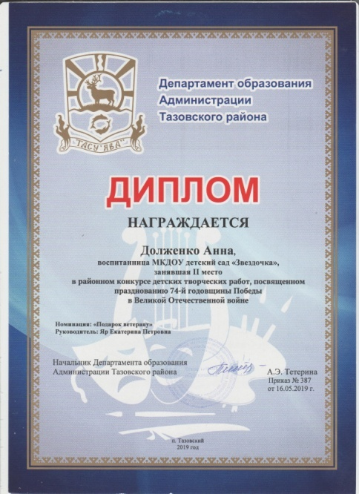
Достижения воспитанников

Slide 11
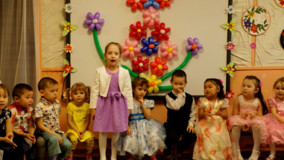
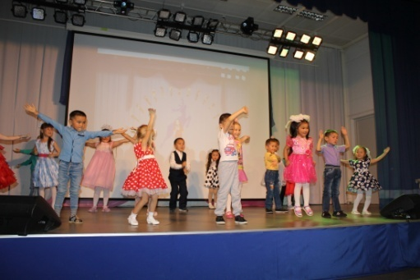
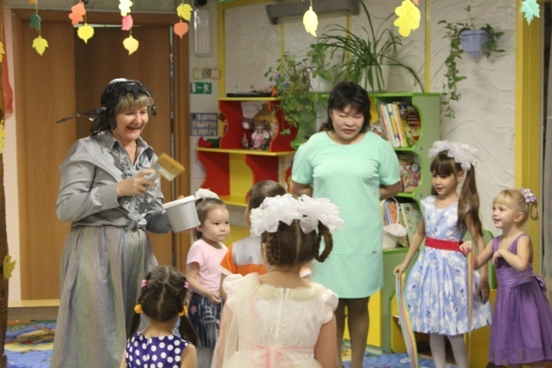
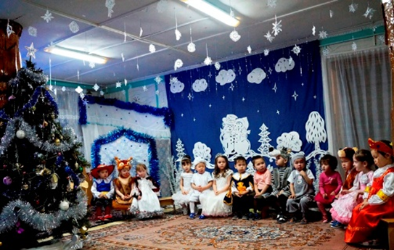
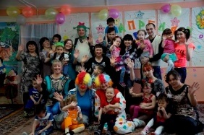
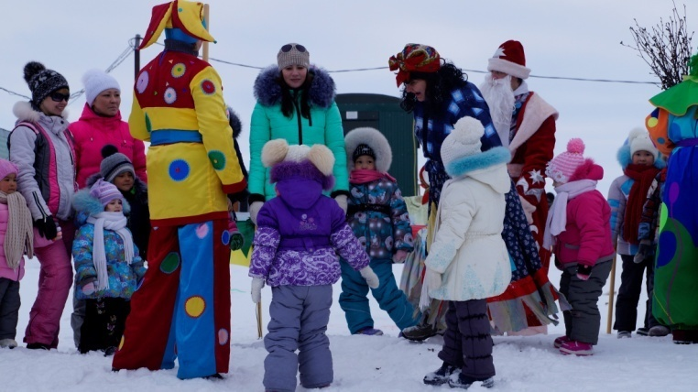
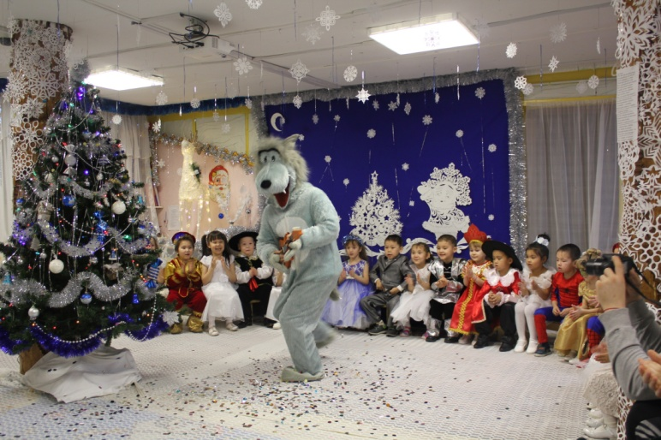
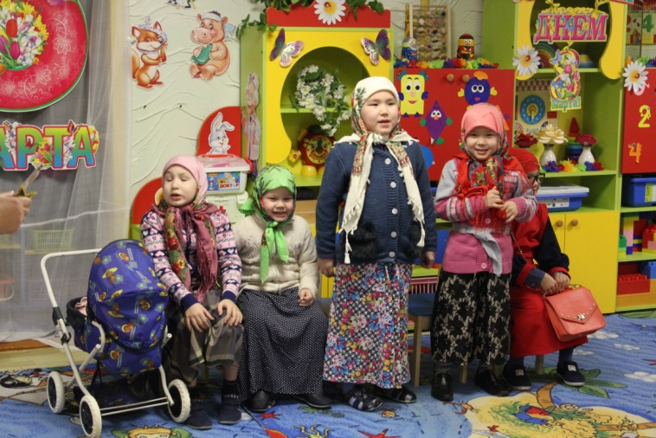

Slide 12
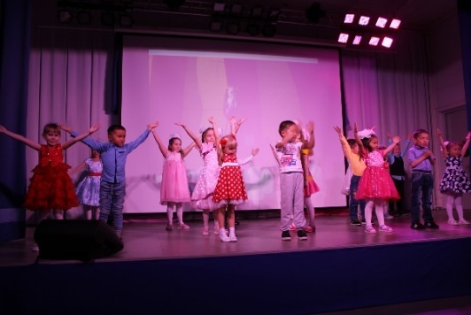
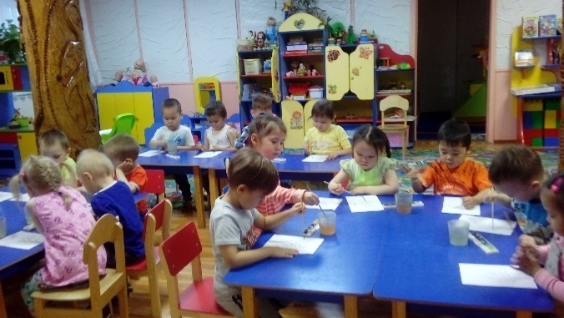
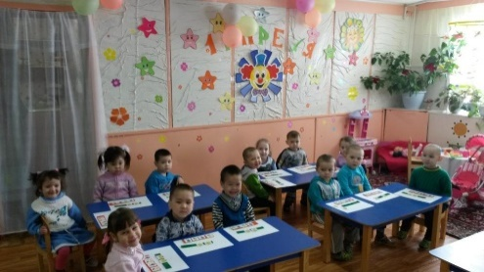
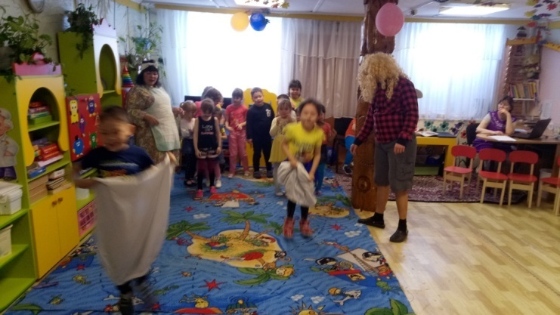
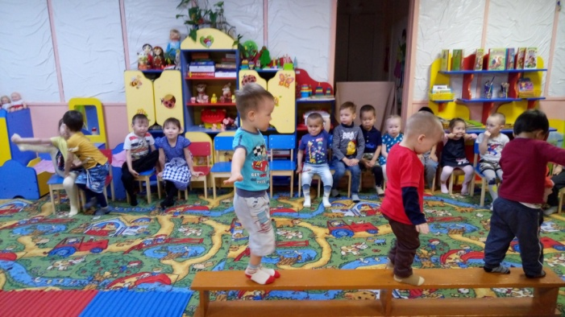
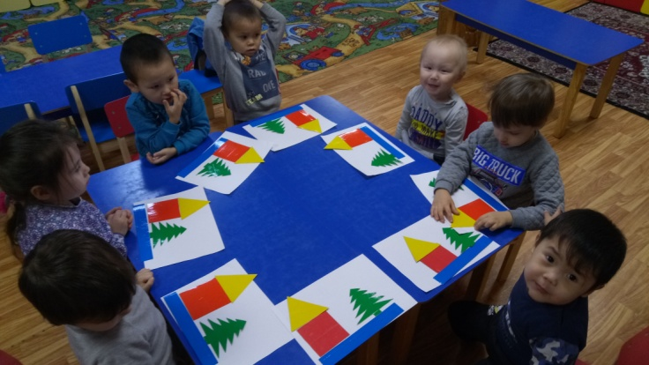
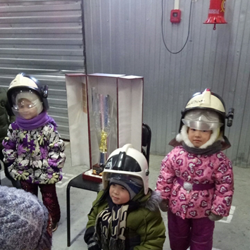
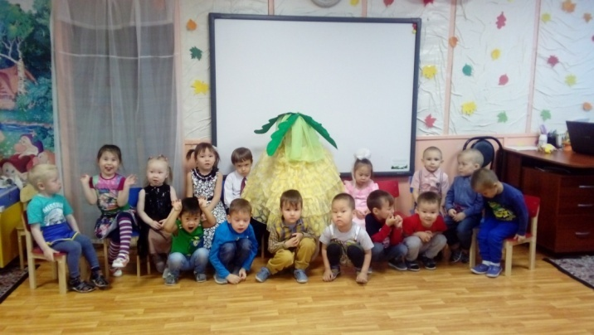
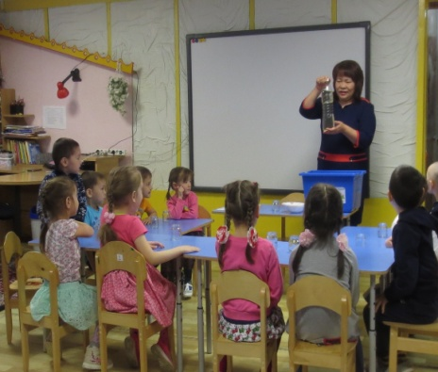

Slide 13
Кружок «Развитие мелкой моторики
у детей дошкольного возраста
через нетрадиционные техники рисования»
Цель – развитие мелкой моторики у детей через нетрадиционные техники рисования.
Задачи:
Развить и укрепить мелкую моторику у детей дошкольного возраста;
Познакомить с различными нетрадиционными техниками рисования;
Научить детей использовать в рисовании разнообразные материалы и технику, разные способы создания изображения, соединяя в одном рисунке разные материалы с целью получения выразительного образа.
Сформировать у родителей представления о развитии мелкой моторики рук у детей дошкольного возраста, познакомить их с играми и упражнениями, многообразием нетрадиционных техник рисования, предоставить практические рекомендации по использованию нетрадиционных техник рисования, направленных на развитие мелкой моторики рук.

Slide 14
Формы работы с детьми:
Беседы;
Восприятие художественной литературы;
Рассматривание наглядно – иллюстративного материала;
Игры (дидактические, настольно –печатные, на мелкую моторику, самомассаж и массаж пальцев рук и др.);
Экскурсии (музей, школа искусств и др.);
Наблюдения;
Продуктивная деятельность;
Выставки детских рисунков;
Ожидаемый результат:
Повысится уровень развития мелкой моторики, будут способны выполнять задания, требующие достаточной точности и согласованности движений кистей рук.
Изучат и освоят техники работы с нетрадиционными материалами, будут применять изученные техники, приёмы и материалы в непосредственно-образовательной и самостоятельной деятельности.
Будут проявлять творчество в продуктивных видах деятельности.

Slide 15
СПАСИБО ЗА ВНИМАНИЕ

